Slide 1

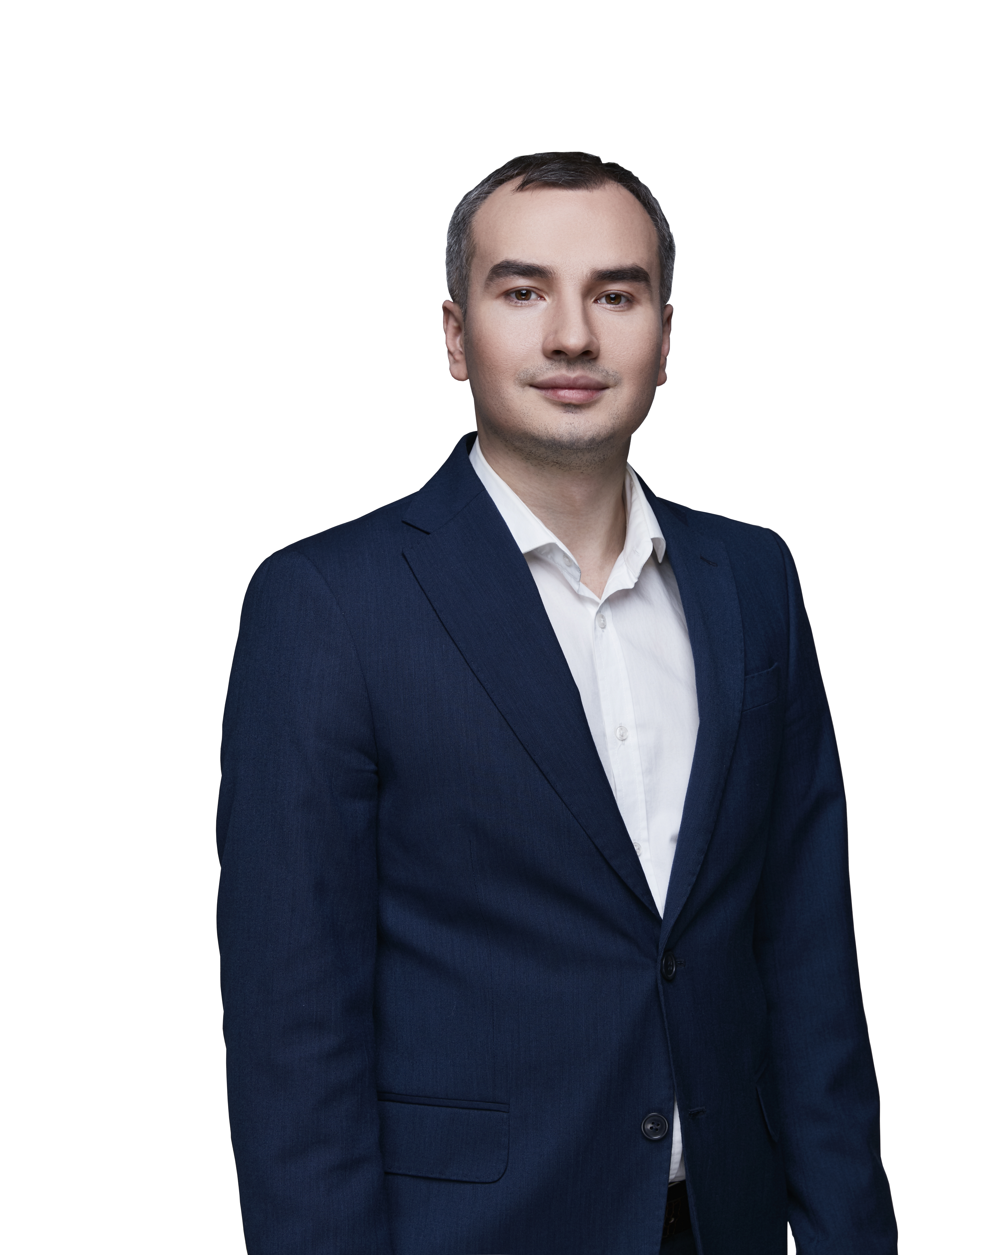
Купля-продажа недвижимости:
как минимизировать риски сторон
_{Ткачук Александр,}
_{Партнер. Адвокат}

Slide 2
Как проверить, честную ли сделку тебе предлагают: поменяй стороны местами и посмотри – по-прежнему ли она честная
“
1

Slide 3
Ключевые задачи при установлении рисков и их минимизации
01.
02.
03.
Проверка недвижимости по открытым источникам информации
Проверка контрагента
Современные средства, помогающие минимизировать риски при заключении сделок купли-продажи недвижимости
2

Slide 4
Проверка недвижимости по открытым источникам информации
Реестр вещевых прав на недвижимое имущество Реестр обременений (обьект + земля)
Информация из Государственного земельного кадастра
Реестр строительной деятельности
ЭГРСР
Юконтрол (если продавец физ.лицо предприниматель либо юрлицо)
Реестр доверенностей (при необходимости)
Реестр должников
Информация из АСИП
Сеть интернет
3

Slide 5

Проверка контрагента
проверка полномочий подписанта (юридическое или физическое лицо
установления наличия данных о нахождении юридического лица в процессе производства по делу о банкротстве, санации и данных о нахождении юридического лица в процессе прекращения
проверка информации о наличии открытых исполнительных производств в отношении юридического лица либо физического лица
4

Slide 6
Современные средства, помогающие минимизировать риски при заключении сделок купли-продажи недвижимости
На сегодняшний день в связи с развитием государственных институтов и постепенной диджитализацией государственного сектора, у покупателя появилось достаточно инструментов для самостоятельной проверки объектов недвижимости перед любой купли-продажи недвижимости.
Как уже было сказано мной раннее, сейчас государство предоставило достаточно много инструментов, например:
- Публичная кадастровая карта Украины
- Реестр вещевых прав на недвижимое имущество
- Информация из Государственного земельного кадастра
- Единый государственный реестр судебных решений
Поисковые системы
- youcontrol.com.ua - дает возможность проверить контрагентов и их связи, увидеть информацию о недвижимом и движимом имуществе, исполнительных и судебных делах контрагента, налоговый учет и наличие/отсутствие необходимых лицензий.
- opendatabot.ua – дает возможность получить информацию о собственниках недвижимого имущества и возможность отслеживать историю изменений касаемо недвижимого имущества.
-e-construction.gov.ua - дает возможность увидеть информацию об объектах строительства; сведения о разрешительных документах; градостроительную и проектную документацию, экспертизы проектов, сведения о технической инвентаризации.
5

Slide 7
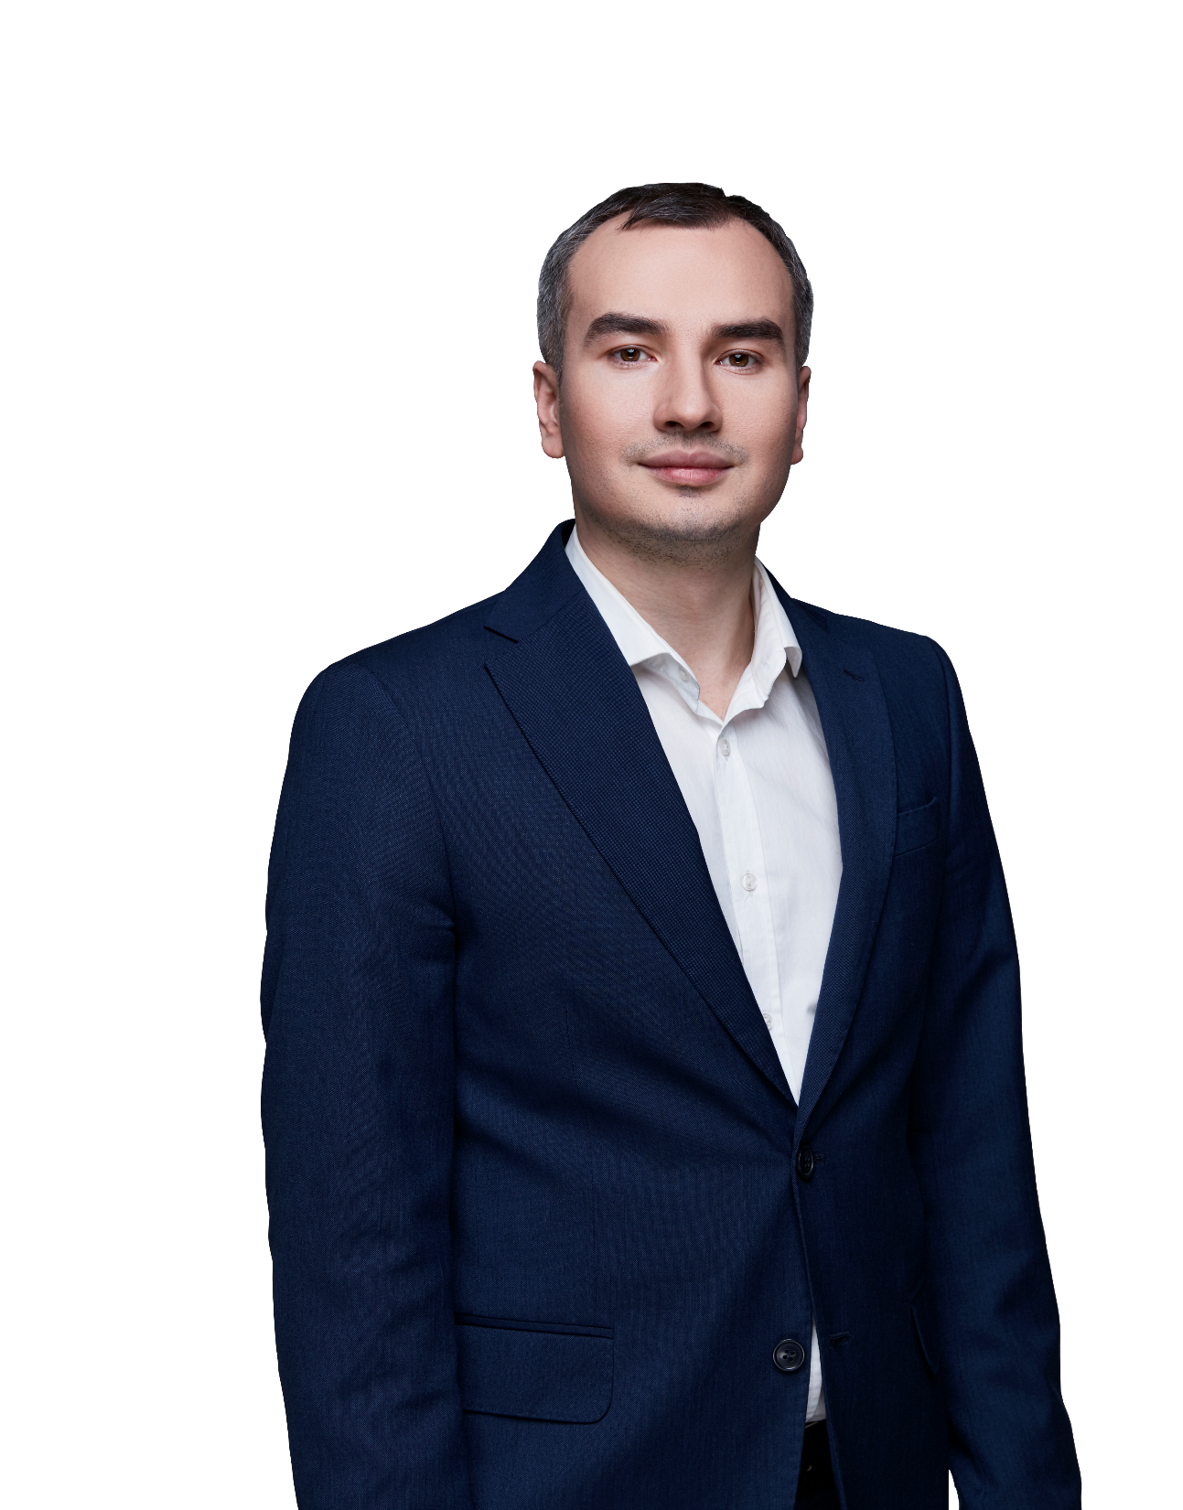
Благодарю за внимание!
6
Ткачук Александр,
Партнер. Адвокат

